Slide 1
Mikrofluidikai cellába integrált elektródarendszer sejtek impedancia tomográfiai vizsgálatára
Bató Lilia
Témavezető: Fürjes Péter

Slide 2
Bevezetés
Mikrofluidika: folyadékok mikrométeres skálán való kontrollálása
Kis Reynolds szám: viszkózus erők, lamináris áramlás
Kapilláris áramlás, autonóm töltődés
Méretbeli előnyök: hordozható, alacsony mintaigény
Lab-on-chip és Organ-on-chip eszközök
Sejtek csapdázása, illetve viselkedésük tanulmányozása
Integrálható elektródák, párhuzamos optikai mérések
Cél: olyan eszköz létrehozása, mely képes sejtek monitorozására és impedancia spektroszkópiai mérések megvalósítására

Slide 3
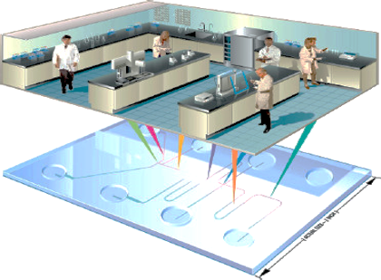
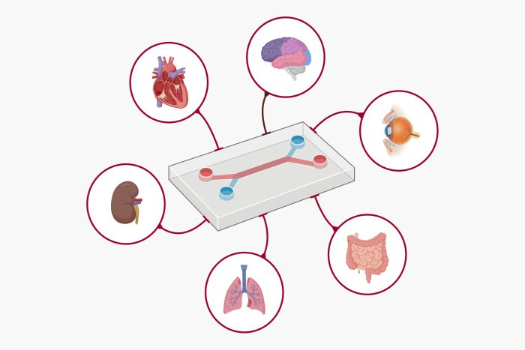
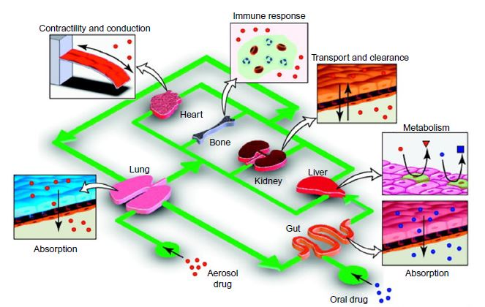
Lab-on-a-chip
Organ-on-a-chip
https://www.ufluidix.com/microfluidics-applications/organ-on-a-chip/
Előnyök:
Állatkísérletek csökkentése vagy helyettesítése
Gyógyszerkutatás, fejlesztés
Rákkutatás
Polimer alapú mikrofluidikai eszközök technológiája, Holczer Eszter
Előnyök:
Alacsony mintaigény, kevés hulladék
Point-of-care: betegágy melletti
Gyors, pontos, kontrollálható
Olcsó, eldobható
Lab-on-a-chip technology and microfluidics: Antonio Francesko, Vanessa F. Cardoso, Senentxu Lanceros Mendez, 2019

Slide 4
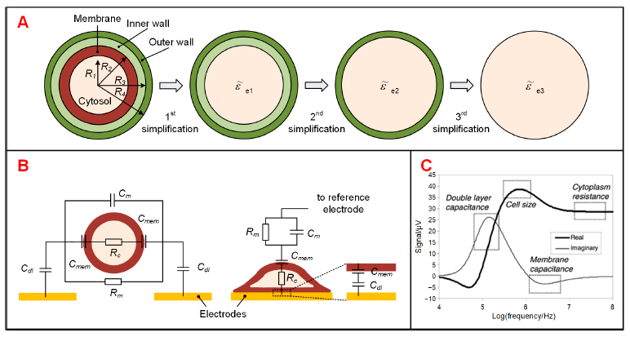
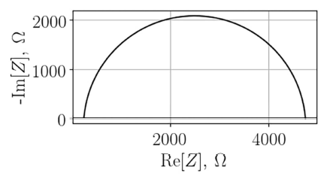
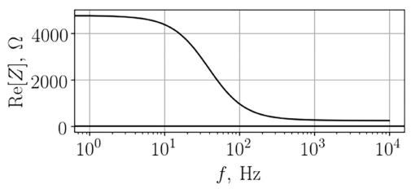
Elektrokémiai impedancia spektroszkópia
Nyquist diagram
Bode diagram
T. Gerasimenko et al. “Impedance spectroscopy as a tool for monitoring performance in 3D models of epithelial tissues,” Frontiers in Bioengineering and Biotechnology, vol. 7, 2020.
Z. Zhang et al. “Recent advances in electrical impedance sensing technology for single-cell analysis,” Biosensors, vol. 11, 2021.

Slide 5
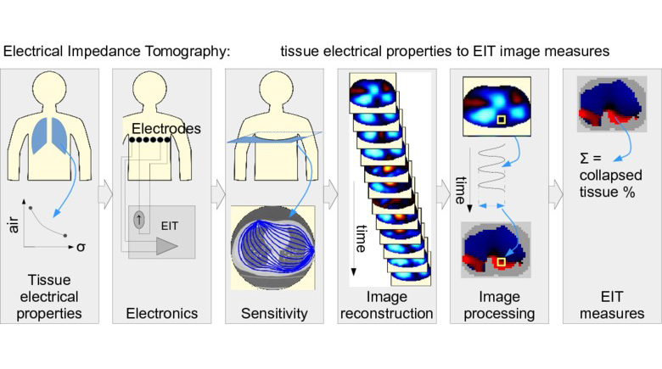
Impedancia tomográfia
Testösszetétel mérés: elektródák a test feszínén, mely 3D-ben rekosntruálja mért területet
Csupán kvalitatív információt biztosít, nem sejtszintű információ
Miniatürizáció → sejtszintű felbontás információt nyújthat sejtek 3D állapotáról
https://www.embs.org/wp-content/uploads/2017/10/feature-image1.jpg

Slide 6
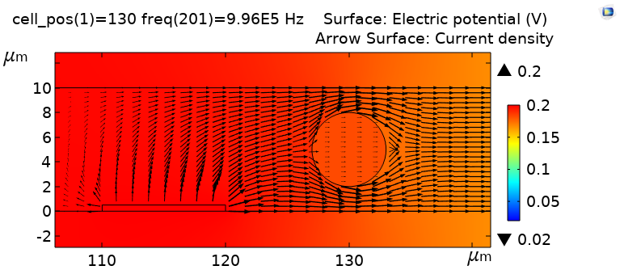
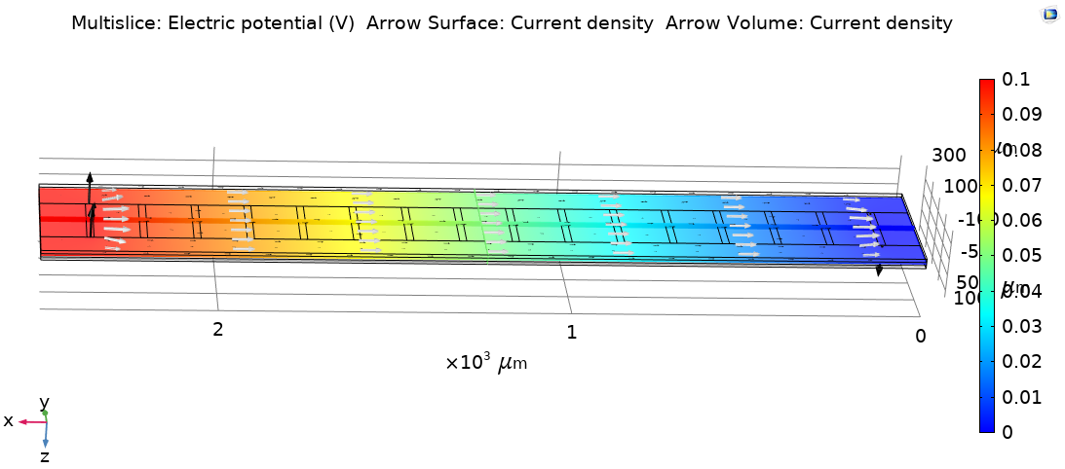
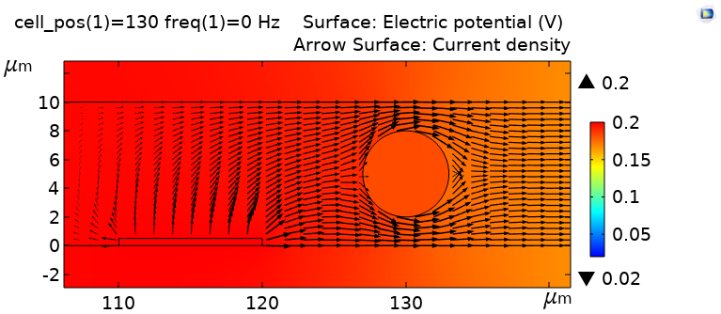
Szimulációs eredmények
Üres csatorna
Sejtmembrán frekvenciafüggése
A tervezett struktúra 3D-ben

Slide 7
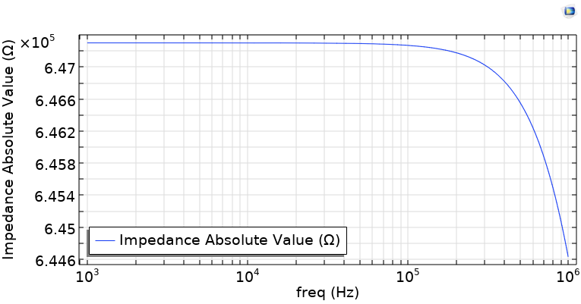
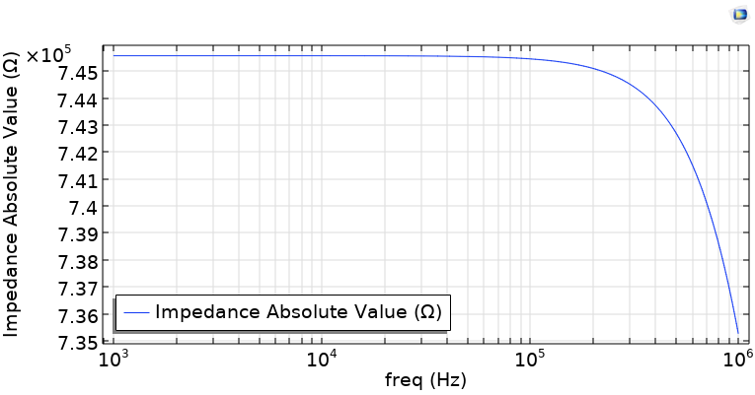
Szimulációs eredmények
1 sejt
4 sejt

Slide 8
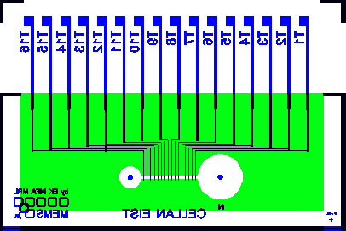
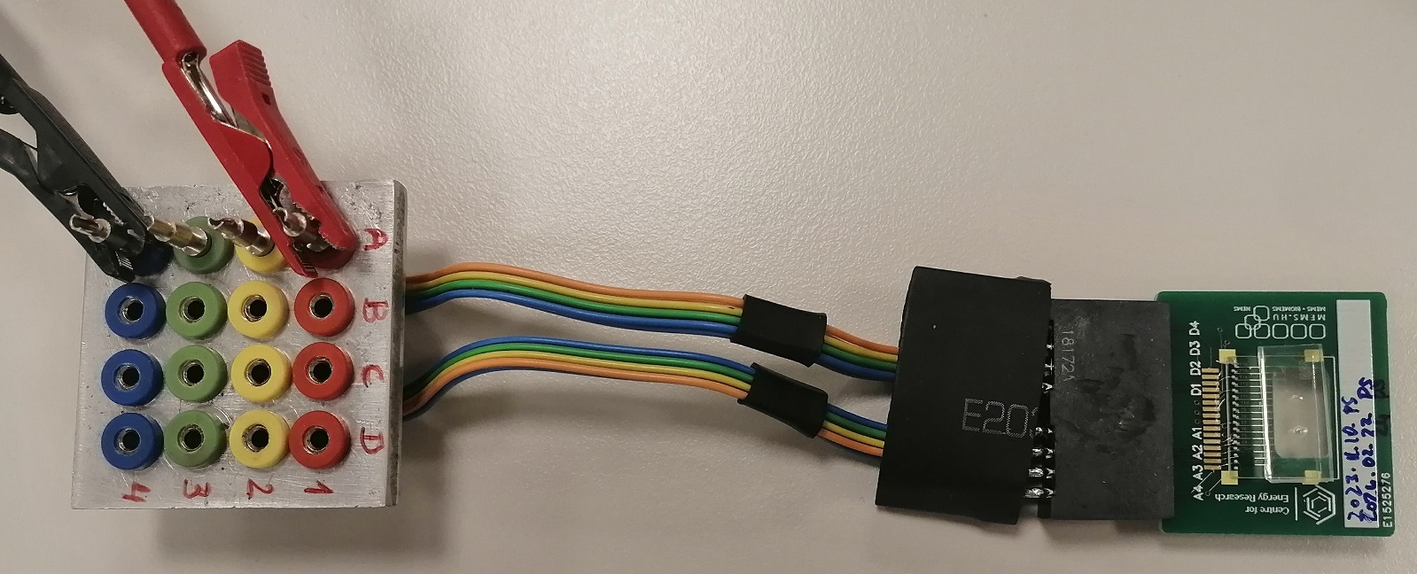
A tervezett struktúra
Litográfiás lépések
16 Au / Pt elektróda üvegen, SU-8 csatorna PDMS tetővel
2 és 4 elektródás mérések
Speciálisan tervezett nyáklap és mérő mátrix

Slide 9
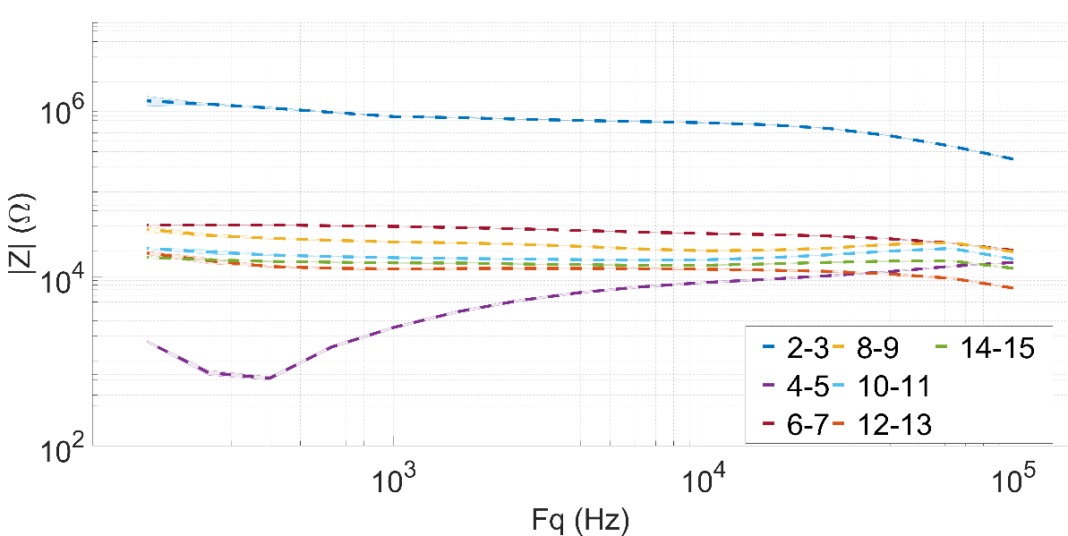
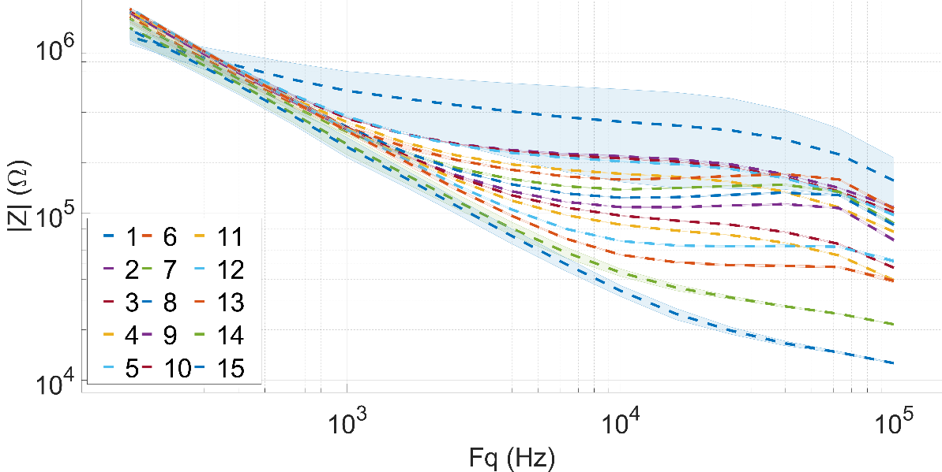
Mérési eredmények
4 elektródás mérés
2 elektródás mérés
Szimuláció

Slide 10
Köszönöm a figyelmet!

